Slide 1

Better Interaction Tool for Windows
지도교수 : 변혜란 교수님
조 교 : 홍용원 조교님
Team 이중전공
박민욱(신학 12), 백경오(경제 10), 조동헌(정보산업공학 12)

Slide 2
INDEX
1. 개발 배경
2. 제안 내용
3. 예상 결과
4. 일정
5. 역할분담

Slide 3
개발 배경
Input
Output
User Device

Slide 4
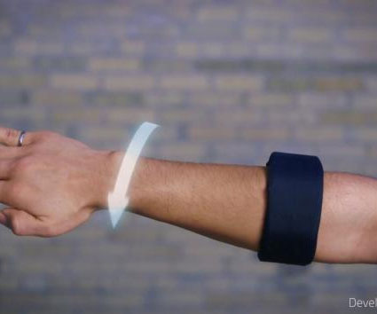
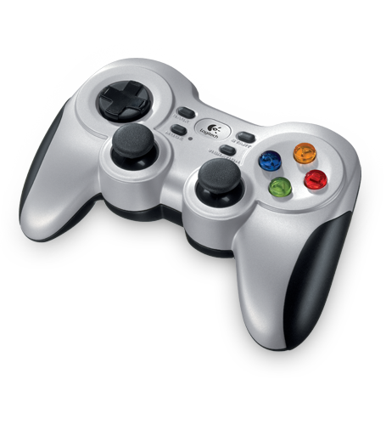
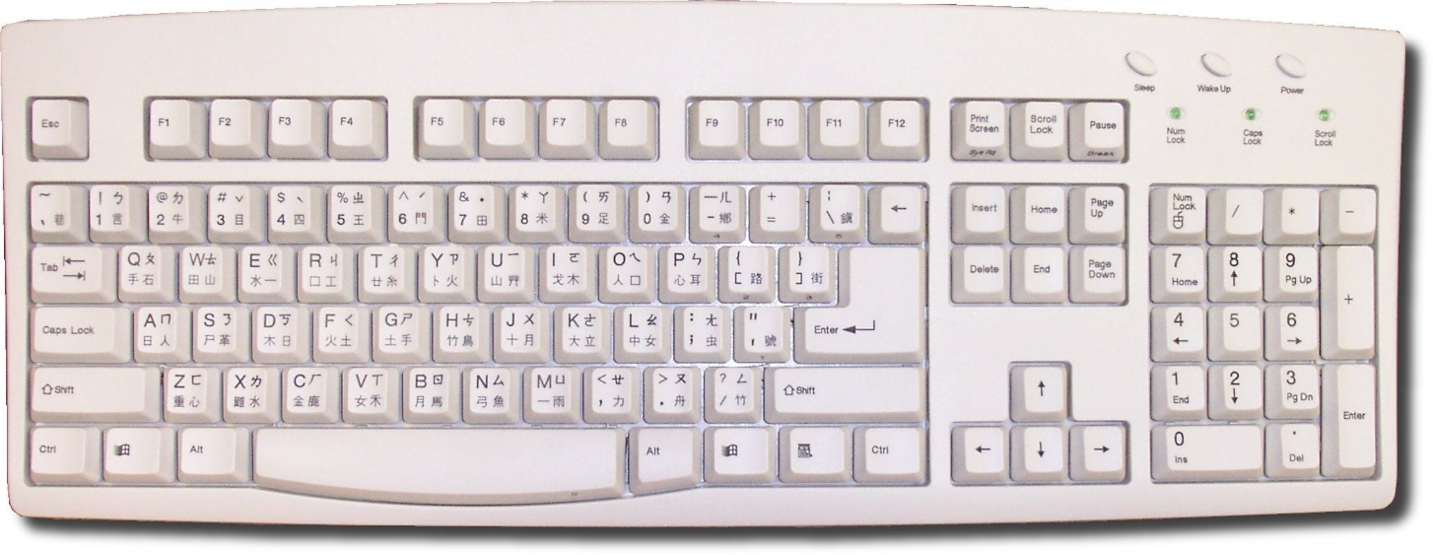
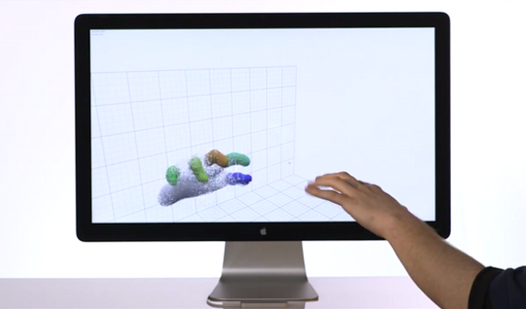
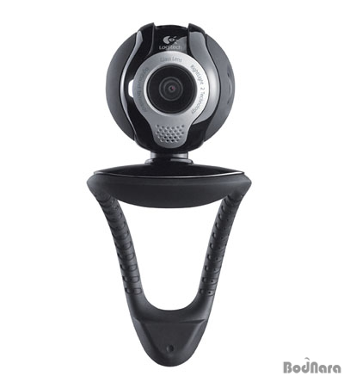
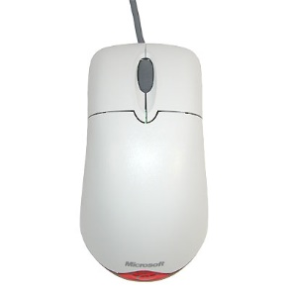

개발 배경
Input

Slide 5
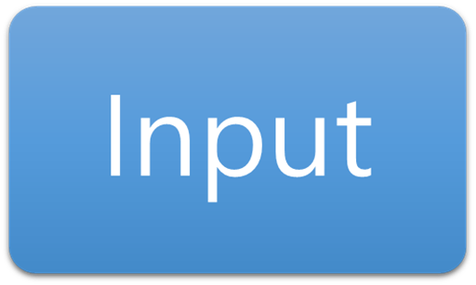
개발 배경

Slide 6
개발 배경
충분한 환경이 제공되고 있는가?

Slide 7
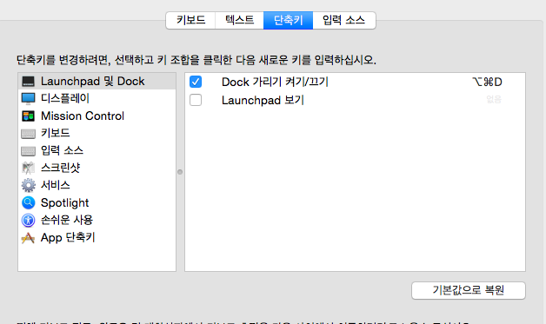
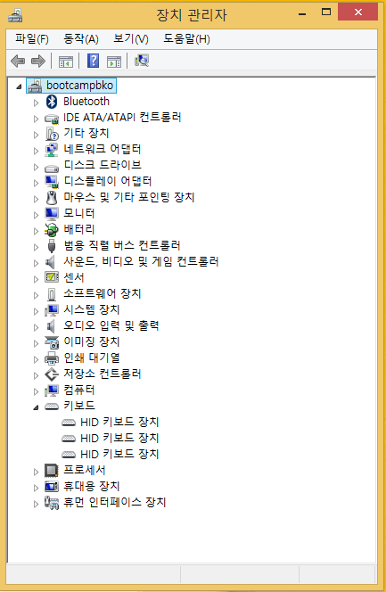
개발 배경- 기존 방식의 한계

Slide 8
개발 배경- 기존 방식의 한계
모든 input을 한꺼번에 관리할 수 있는 통합적인 시스템의 부재
사용자가 설정 가능한 범위가 굉장히 제한적
기존의 제공되던 단축키들 중에도 쓰이지 않는 것들이 많음->비효율성 초래

Slide 9
제안 내용
Input1
Input2
Input3
사용자 입맛에 맞는 Customization!

Slide 10
제안 내용
Input1
Input2
Input3
We’re trying to make this!
사용자 입맛에 맞는 Customization!

Slide 11
제안 내용
LeapMotion
Keyboard
MYO
We’re trying to make this!
사용자 입맛에 맞는 Customization!

Slide 12
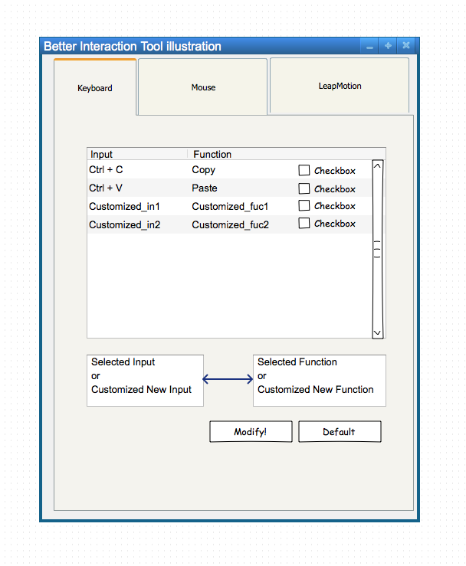
제안 내용

Slide 13
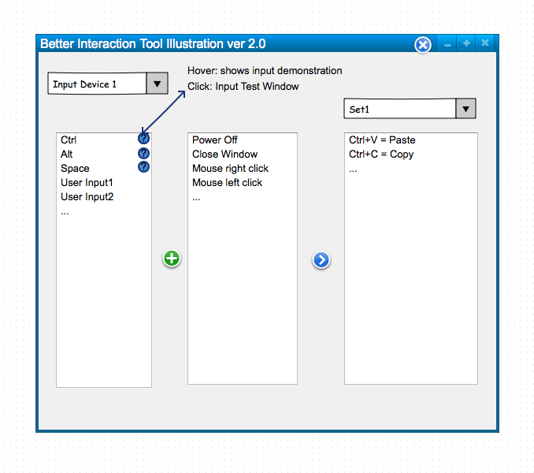
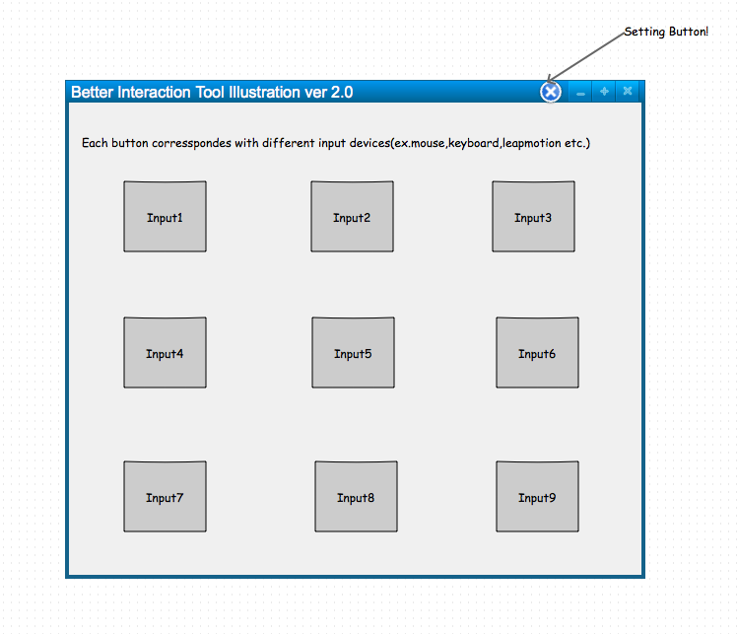
제안 내용

Slide 14

예상 결과

Slide 15
일정
GUI &
Basic system
I/O Library
Debugging
& 마무리

Slide 16
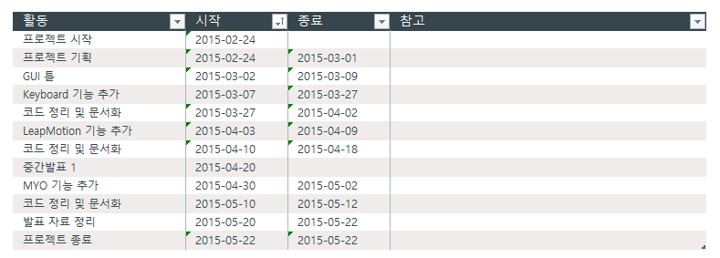
일정

Slide 17
역할 분담
조동헌
개발
일정관리/ 디자인
박민욱
개발
자료조사
백경오
개발
프레젠테이션 및 보고서 총괄

Slide 18
THANK YOU

